Slide 1
C/C++ programozás Ismétléses szerkezetek
Neuberger Hajnalka
2018
Notes:
Ez a sablon kiindulásként használható oktatóbemutatók csoportkörnyezetben való előadásához.
Szakaszok
A jobb gombbal a diákra kattintva szakaszokat vehet fel. A szakaszok segítséget nyújtanak a diák rendszerezéséhez vagy több szerző esetén az együttműködéshez.
Jegyzetek
A Jegyzetek szakaszba előadói jegyzeteket írhat, vagy további információkat adhat meg a közönség részére. Ezeket a jegyzeteket az előadás folyamán a Bemutatónézetek lapon tekintheti meg.
Tartsa szem előtt a betűméretet (fontos a kisegítő lehetőségek, a láthatóság, a videoklip-rögzítés és az online hasznosítás szempontjából)
Összehangolt színek
Különösen ügyeljen a grafikonokra, a diagramokra és a szövegdobozokra.
Vegye figyelembe, hogy a résztvevők a bemutatót fekete-fehér vagy szürkeárnyalatos formátumban nyomtatják ki. Nyomtasson egy tesztlapot, és ellenőrizze, hogy a színértékek hatásosak-e, ha a bemutatót fekete-fehér és szürkeárnyalatos formátumban nyomtatják ki.
Ábrák, táblázatok és grafikonok
Ügyeljen az egyszerűségre: ha csak lehet, használjon egységes, a figyelmet nem elterelő stílusokat és színeket.
Lássa el felirattal az összes grafikont és táblázatot.

Slide 2
Ismétléses szerkezetek
Előtesztelő
while
for
Hátultesztelő
do while
Programozási tételek
Elágazások: if/else
Notes:
Adjon rövid áttekintést a bemutatóról. Ismertesse a bemutató fő témáját és azt, hogy miért tartja ezt fontosnak.
Mutassa be a fő témakörök mindegyikét.
A közönségnek támpontot adhat, ha ezt az áttekintő diát a teljes bemutatóban ismétli, mindig a következőként tárgyalandó téma kiemelésével.

Slide 3
while (kifejezés) {
utasítás;
}
a program kiértékeli a kifejezést
ha annak értéke nem nulla (igaz) → végrehajtja az utasítást
kifejezés újra kiértékelődik → addig folytatódik, amíg a kifejezés nem válik nullává (hamissá)
a program végrehajtása az utasítás utáni helyen folytatódik
Notes:
Adjon rövid áttekintést a bemutatóról. Ismertesse a bemutató fő témáját és azt, hogy miért tartja ezt fontosnak.
Mutassa be a fő témakörök mindegyikét.
A közönségnek támpontot adhat, ha ezt az áttekintő diát a teljes bemutatóban ismétli, mindig a következőként tárgyalandó téma kiemelésével.

Slide 4
do {
utasítás;
} while (kifejezés);
a ciklus leállásának feltételét a ciklus végrehajtása után ellenőrzi
a ciklusmag így egyszer biztosan végrehajtódik
Notes:
Adjon rövid áttekintést a bemutatóról. Ismertesse a bemutató fő témáját és azt, hogy miért tartja ezt fontosnak.
Mutassa be a fő témakörök mindegyikét.
A közönségnek támpontot adhat, ha ezt az áttekintő diát a teljes bemutatóban ismétli, mindig a következőként tárgyalandó téma kiemelésével.

Slide 5
int i = 0;
while (i < n) {
utasítás;
i++;
}
for (int i = 0; i < n; i++) {
utasítás;
}
Notes:
Adjon rövid áttekintést a bemutatóról. Ismertesse a bemutató fő témáját és azt, hogy miért tartja ezt fontosnak.
Mutassa be a fő témakörök mindegyikét.
A közönségnek támpontot adhat, ha ezt az áttekintő diát a teljes bemutatóban ismétli, mindig a következőként tárgyalandó téma kiemelésével.

Slide 6
if (kifejezés) {
utasítás;
}
a program kiértékeli a kifejezést
ha annak értéke nem nulla (igaz) → végrehajtja az utasítást egyszer
ha értéke nulla (hamis) → ugrik az if utáni kódra
Notes:
Adjon rövid áttekintést a bemutatóról. Ismertesse a bemutató fő témáját és azt, hogy miért tartja ezt fontosnak.
Mutassa be a fő témakörök mindegyikét.
A közönségnek támpontot adhat, ha ezt az áttekintő diát a teljes bemutatóban ismétli, mindig a következőként tárgyalandó téma kiemelésével.

Slide 7
if (kifejezés) {
utasítás;
}
else{
utasítás;
}
a program kiértékeli a kifejezést
ha annak értéke nem nulla (igaz) → végrehajtja az utasítást egyszer
ha értéke nulla (hamis) → végrehajta az else ágat
Notes:
Adjon rövid áttekintést a bemutatóról. Ismertesse a bemutató fő témáját és azt, hogy miért tartja ezt fontosnak.
Mutassa be a fő témakörök mindegyikét.
A közönségnek támpontot adhat, ha ezt az áttekintő diát a teljes bemutatóban ismétli, mindig a következőként tárgyalandó téma kiemelésével.

Slide 8
Programozási tételek
„A programozási tételek olyan általános
algoritmusok, melyekkel programozás során gyakran találkozunk.” http://e-oktat.pmmf.hu/webgui/www/uploads/images/1282/03-programozasi-tetelek.pdf
programozás alapkövei
egyszerű algoritmusok
ezek főként számsorozatokkal, tömbökkel foglalkoznak → ismétléses szerkezetek
Notes:
Adjon rövid áttekintést a bemutatóról. Ismertesse a bemutató fő témáját és azt, hogy miért tartja ezt fontosnak.
Mutassa be a fő témakörök mindegyikét.
A közönségnek támpontot adhat, ha ezt az áttekintő diát a teljes bemutatóban ismétli, mindig a következőként tárgyalandó téma kiemelésével.

Slide 9
Programozási tételek I.
Egy sorozathoz egy érték hozzárendelése
Összegzés
Megszámlálás
Eldöntés
Kiválasztás
Keresések
Min-max kiválasztása (következő óra)
Notes:
Adjon rövid áttekintést a bemutatóról. Ismertesse a bemutató fő témáját és azt, hogy miért tartja ezt fontosnak.
Mutassa be a fő témakörök mindegyikét.
A közönségnek támpontot adhat, ha ezt az áttekintő diát a teljes bemutatóban ismétli, mindig a következőként tárgyalandó téma kiemelésével.

Slide 10
Programozási tételek II.
Egy sorozathoz egy sorozat hozzárendelése
Kiválogatás
Rendezések
Metszetképzés
Unióképzés
Összefuttatás
Backtrack-Visszalépéses keresés
Notes:
Adjon rövid áttekintést a bemutatóról. Ismertesse a bemutató fő témáját és azt, hogy miért tartja ezt fontosnak.
Mutassa be a fő témakörök mindegyikét.
A közönségnek támpontot adhat, ha ezt az áttekintő diát a teljes bemutatóban ismétli, mindig a következőként tárgyalandó téma kiemelésével.

Slide 11

Összegzés
adott egy sorozat, ennek az elemeinek összegét, átlagát, szorzatát, stb. kell előállítani
Notes:
Íme egy másik példa az áttekintő diára, ezúttal áttűnések alkalmazásával.

Slide 12
Írjunk egy algoritmust, ami összeadja a standard inputról érkező számokat, amíg más típusú adatot nem adunk be! (sum.cpp)
double változó, amibe beolvassuk az értékeket
double sum = 0;
while ciklus
cin ellenőrzése

Slide 13
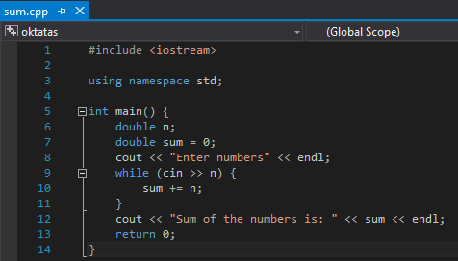


Slide 14
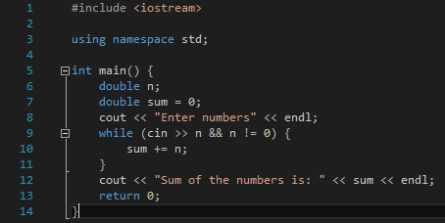
Módosítsuk az algoritmust úgy, hogy csak addig adja össze a számokat, amíg 0-t nem írunk!

Slide 15
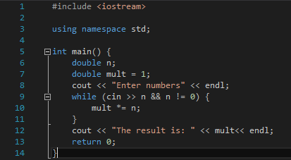
Módosítsuk az algoritmust úgy, hogy a számokat összeszorozza!

Slide 16
Megszámlás
adott egy sorozat, meg kell határozni, hogy hány eleme felel meg egy bizonyos tulajdonságnak (páros, pozitív, stb.)
Notes:
Íme egy másik példa az áttekintő diára, ezúttal áttűnések alkalmazásával.

Slide 17
Írjunk egy algoritmust, ami megszámolja, hogy egy egész számokat tartalmazó tömbben hány darab páros szám található! (even.cpp)
int arr[6] = {1, 2, 3, 4, 5, 6};
int n = 0;
tömb (vektor, mátrix) bejárása tipikusan for ciklussal

Slide 18
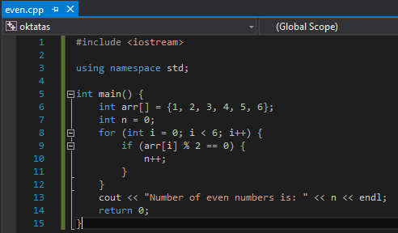

Slide 19
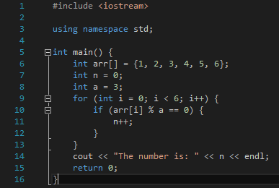
Módosítsuk az algoritmust úgy, hogy tetszőleges „a”-val (esetünkben 3-mal) osztható elemeket számolja össze!

Slide 20
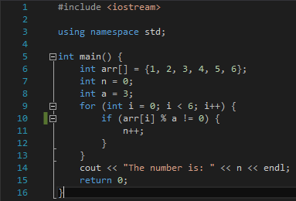
Módosítsuk az algoritmust úgy, hogy az „a”-val (esetünkben 3-mal) NEM osztható elemeket számolja össze!

Slide 21
Eldöntés
boolean művelet
feltételezzük, hogy az állítás true/false mindaddig, amíg az ellenkezője be nem bizonyosul
egy számsorozatban található-e bizonyos tulajdonságú elem (páros, pozitív, stb.)
ezen az elven működik a prímszám ellenőrző algoritmus is
Notes:
Íme egy másik példa az áttekintő diára, ezúttal áttűnések alkalmazásával.

Slide 22
Írjunk egy algoritmust, ami eldönti egy tetszőleges „a” számról, hogy prím-e! (isprime.cpp)
egynél nagyobb pozitív egész számok
leállási feltétel
végig osztjuk a-t 2 és a-1 között minden számmal
a/2-ig osztunk
sqrt(a)-ig osztunk
a szorzás olcsóbb művelet, mint a gyökvonás

Slide 23
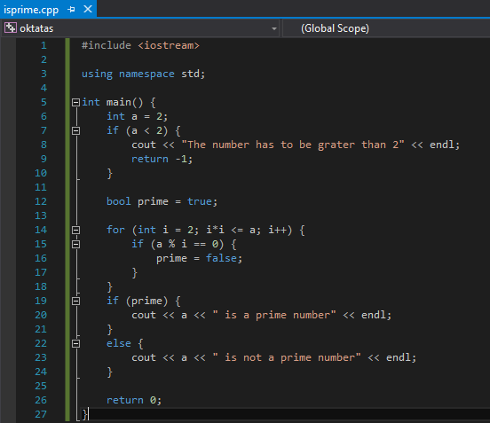

Slide 24
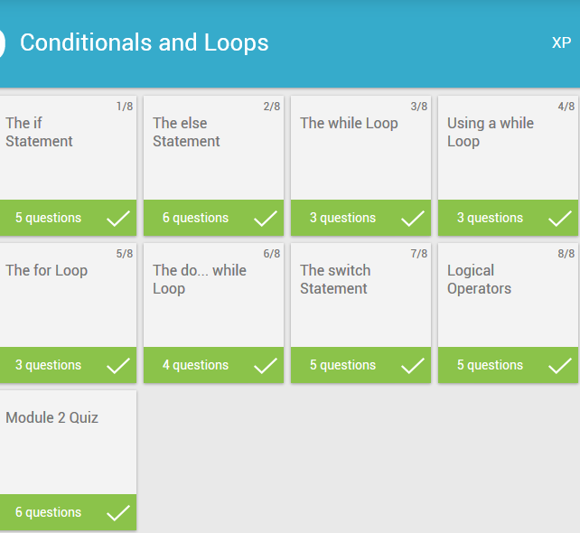
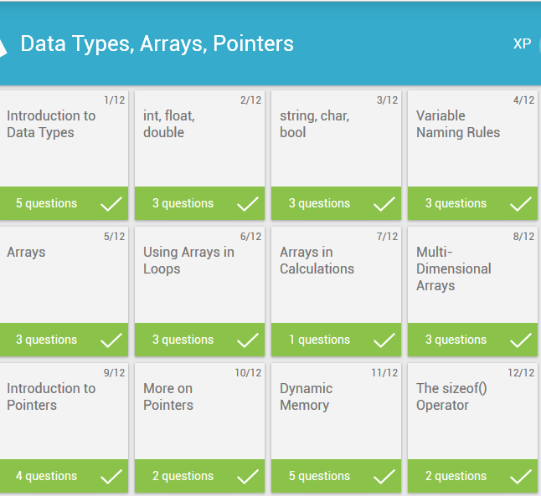
Mit tanultunk ma?
Rossz hír: az alkalmazás nem enged tovább a pointerek nélkül…
Notes:
Adjon rövid áttekintést a bemutatóról. Ismertesse a bemutató fő témáját és azt, hogy miért tartja ezt fontosnak.
Mutassa be a fő témakörök mindegyikét.
A közönségnek támpontot adhat, ha ezt az áttekintő diát a teljes bemutatóban ismétli, mindig a következőként tárgyalandó téma kiemelésével.

Slide 25
Források
Brian W. Kenighan, Dennis M. Ritchie: A C programozási nyelv 74-77.
Sololearn
http://e-oktat.pmmf.hu/webgui/www/uploads/images/1282/03-programozasi-tetelek.pdf
http://vasvill.hu/kerese/tetelek/index.htm
http://www.cplusplus.com/doc/tutorial/arrays/
http://www.cplusplus.com/reference/cmath/pow/
Notes:
Adjon rövid áttekintést a bemutatóról. Ismertesse a bemutató fő témáját és azt, hogy miért tartja ezt fontosnak.
Mutassa be a fő témakörök mindegyikét.
A közönségnek támpontot adhat, ha ezt az áttekintő diát a teljes bemutatóban ismétli, mindig a következőként tárgyalandó téma kiemelésével.

